Slide 1
É TUDO CASEIRO
-TEMPERO DE CASA-
GRUPO 05
ISABELLA BOSCO
LEONARDO RIBEIRO
LUCAS HENRIQUE
LUÍSA BRAZ

Slide 2
INTRODUÇÃO
PROBLEMA
ESPECIFICAÇÕES DO PROJETO
Pequenos empreendedores do mercado alimentício
Dificuldade de se divulgar e achar novos clientes
Competição contra empreendedores de maior porte
Consumidores do mercado alimentício artesanal
Dificuldade de acesso a culinária artesanal diversificada
Falta ou dificuldade de acesso a informação sobre os produtos que são ofertados no mercado popular
PROJETO DE INTERFACE
METODOLOGIA

Slide 3
INTRODUÇÃO
OBJETIVOS
ESPECIFICAÇÕES DO PROJETO
Desenvolver uma solução de software que atenda aos pequenos produtores de alimentos artesanais;
Auxiliar/Incentivar a crescer seu próprio negócio.
Facilitar conexão entre consumidores e produtores para um estilo de alimentos mais orgânicos, com uma produção também saudável e feita à sua maneira.
PROJETO DE INTERFACE
METODOLOGIA

Slide 4
INTRODUÇÃO
JUSTIFICATIVA
ESPECIFICAÇÕES DO PROJETO
Assim como vários talentos da alimentação artesanal são ignorados, vários clientes têm dificuldades em encontrar alimentos orgânicos e artesanais prontos ou personalizados, contentando-se então com aqueles alimentos encontrados em padarias ou lanchonetes que não atendam a seus gostos, preferências ou restrições.
PROJETO DE INTERFACE
METODOLOGIA

Slide 5
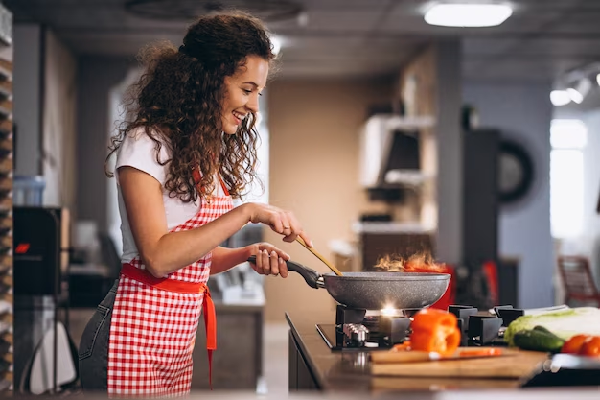
INTRODUÇÃO
PÚBLICO ALVO
Pequenos comerciantes
produtores de alimentos caseiros/artesanais
trabalham de casa
não conseguem ter boa divulgação
não têm conhecimento em tecnologia
não têm lugar confiável para se promover
jovens-adultos, adultos e idosos
Consumidores
buscam algo muito específico que é difícil de achar
não terem muita opção de comida saudável
não acharem comidas saudáveis de qualidade e com preço acessível
em geral, todas as idades, mas o foco da interface é voltada para pessoas mais velhas (40-60 anos).
ESPECIFICAÇÕES DO PROJETO
PROJETO DE INTERFACE
METODOLOGIA

Slide 6
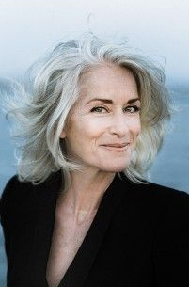
INTRODUÇÃO
PERSONAS
ESPECIFICAÇÕES DO PROJETO
Maria das Graças
55 anos - Aposentada/ Dona de Casa
Maria das Graças é uma advogada recém aposentada. Ela tem dois filhos e 3 netos.
Ela sempre gostou de fazer doces e bolos para sua família. Devido a sua aposentadoria, ela tem muito tempo de sobra e procura uma atividade para não ficar parada.
PROJETO DE INTERFACE
METODOLOGIA
Surgiu então, a ideia de fazer doces para vender, mas a princípio seus clientes são apenas amigos e parentes. Maria busca uma forma de divulgar o seu novo negócio para expandi-lo

Slide 7

INTRODUÇÃO
PERSONAS
ESPECIFICAÇÕES DO PROJETO
Jonas Alberto
22 anos - Estudante
Jonas é uma estudante de veterinária. Ele mora sozinho em BH em uma república junto com mais dois estudantes. Jonas tem aulas pela manhã e faz estágio na parte da tarde. Faz dois anos que Jonas se tornou vegetariano.
PROJETO DE INTERFACE
METODOLOGIA
Desde então ele tem dificuldade de manter uma alimentação balanceada e diversificada, pois devido a sua rotina corrida ele não consegue preparar suas refeições. Além disso, ele tem dificuldade de achar alimentos orgânicos de qualidade e com variedade.

Slide 8
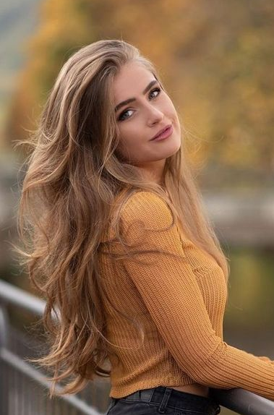
INTRODUÇÃO
PERSONAS
ESPECIFICAÇÕES DO PROJETO
Letícia Salgado
26 anos - Estudante
Letícia estuda nutrição. Ela está quase se formando. Ela é filha única e mora com seus pais. Para ganhar uma renda extra durante a faculdade, Letícia faz lanches e marmitas para vender. Cada alimento de acordo com a dieta do cliente.
PROJETO DE INTERFACE
METODOLOGIA
Com a formatura chegando, Letícia gostaria de expandir seu pequeno empreendimento de forma a conseguir novos clientes e atraí-los para seu novo escritório de nutrição. Onde ela poderá trabalhar em sua área ao acompanhar, criar e produzir as dietas.

Slide 9
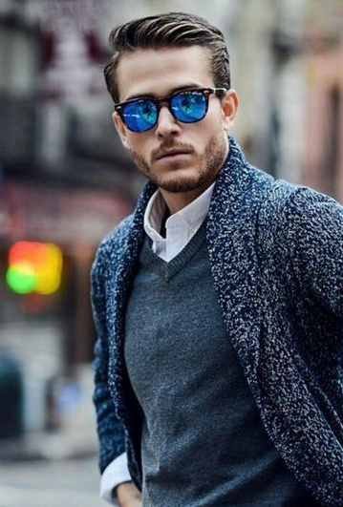
INTRODUÇÃO
PERSONAS
ESPECIFICAÇÕES DO PROJETO
Mario Marcos
35 anos - Pequeno Comerciante
Mario Marcos é solteiro e recentemente abandonou sua carreira como advogado para trabalhar com o que realmente ama: cozinhar.
Ele começou a produzir salgados e sanduíches artesanais, mas percebeu que seus clientes se restringem a apenas pessoas que vivem na mesma região que ele.
PROJETO DE INTERFACE
METODOLOGIA
Por isso, Marcos procura uma lugar para divulgar seu novo negócio a fim de expandi-lo

Slide 10

INTRODUÇÃO
PERSONAS
ESPECIFICAÇÕES DO PROJETO
Luciana Moreira
41 anos - Dona de Casa
Luciana Moreira é casada e mãe de dois filhos pequenos. O aniversário de seu filho mais velho (6 anos) está chegando. Ele pediu uma festa com o tema dos Vingadores e um bolo com o formato do punho do Hulk, seu herói favorito.
PROJETO DE INTERFACE
METODOLOGIA
Luciana está com dificuldade de encontrar algum lugar ou alguém que faça o bolo e os docinhos personalizados, como ela quer.

Slide 11
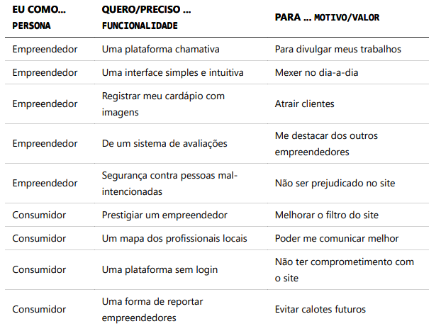
INTRODUÇÃO
HISTÓRIA DE USUÁRIOS
ESPECIFICAÇÕES DO PROJETO
PROJETO DE INTERFACE
METODOLOGIA

Slide 12
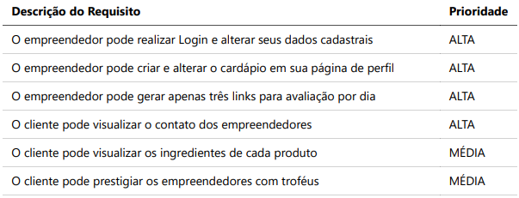
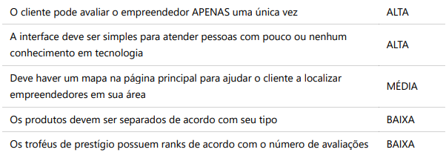
INTRODUÇÃO
REQUISITOS FUNCIONAIS
ESPECIFICAÇÕES DO PROJETO
PROJETO DE INTERFACE
METODOLOGIA

Slide 13
INTRODUÇÃO
REQUISITOS NÃO FUNCIONAIS
ESPECIFICAÇÕES DO PROJETO
PROJETO DE INTERFACE
METODOLOGIA

Slide 14

INTRODUÇÃO
RESTRIÇÕES
ESPECIFICAÇÕES DO PROJETO
PROJETO DE INTERFACE
METODOLOGIA

Slide 15
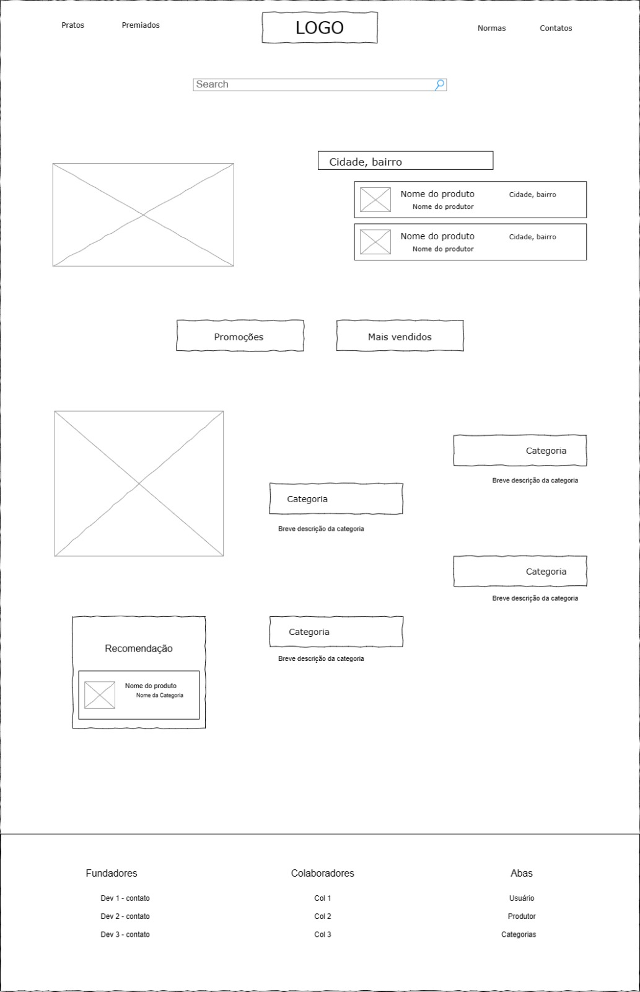
INTRODUÇÃO
WIREFRAME
ESPECIFICAÇÕES DO PROJETO
PROJETO DE INTERFACE
METODOLOGIA

Slide 16
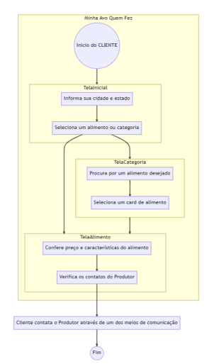
INTRODUÇÃO
USER FLOW
Cliente
ESPECIFICAÇÕES DO PROJETO
PROJETO DE INTERFACE
METODOLOGIA

Slide 17
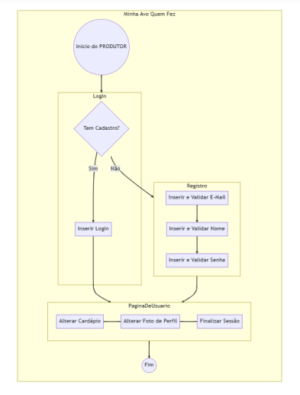
INTRODUÇÃO
USER FLOW
Produtor
ESPECIFICAÇÕES DO PROJETO
PROJETO DE INTERFACE
METODOLOGIA

Slide 18
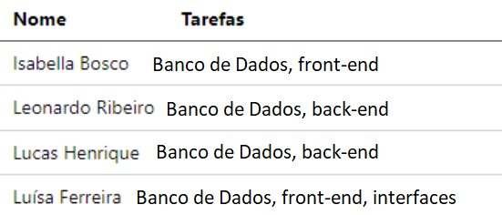
INTRODUÇÃO
Divisão dos papéis
ESPECIFICAÇÕES DO PROJETO
PROJETO DE INTERFACE
METODOLOGIA

Slide 19
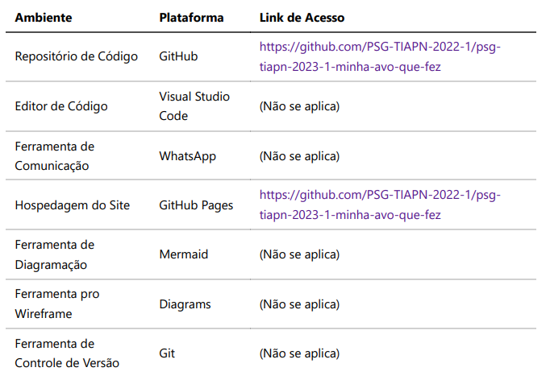
INTRODUÇÃO
Ferramentas
ESPECIFICAÇÕES DO PROJETO
PROJETO DE INTERFACE
METODOLOGIA

Slide 20
OBRIGADO(A)!
GRUPO 05
ISABELLA BOSCO
LEONARDO RIBEIRO
LUCAS HENRIQUE
LUÍSA BRAZ

